Slide 1
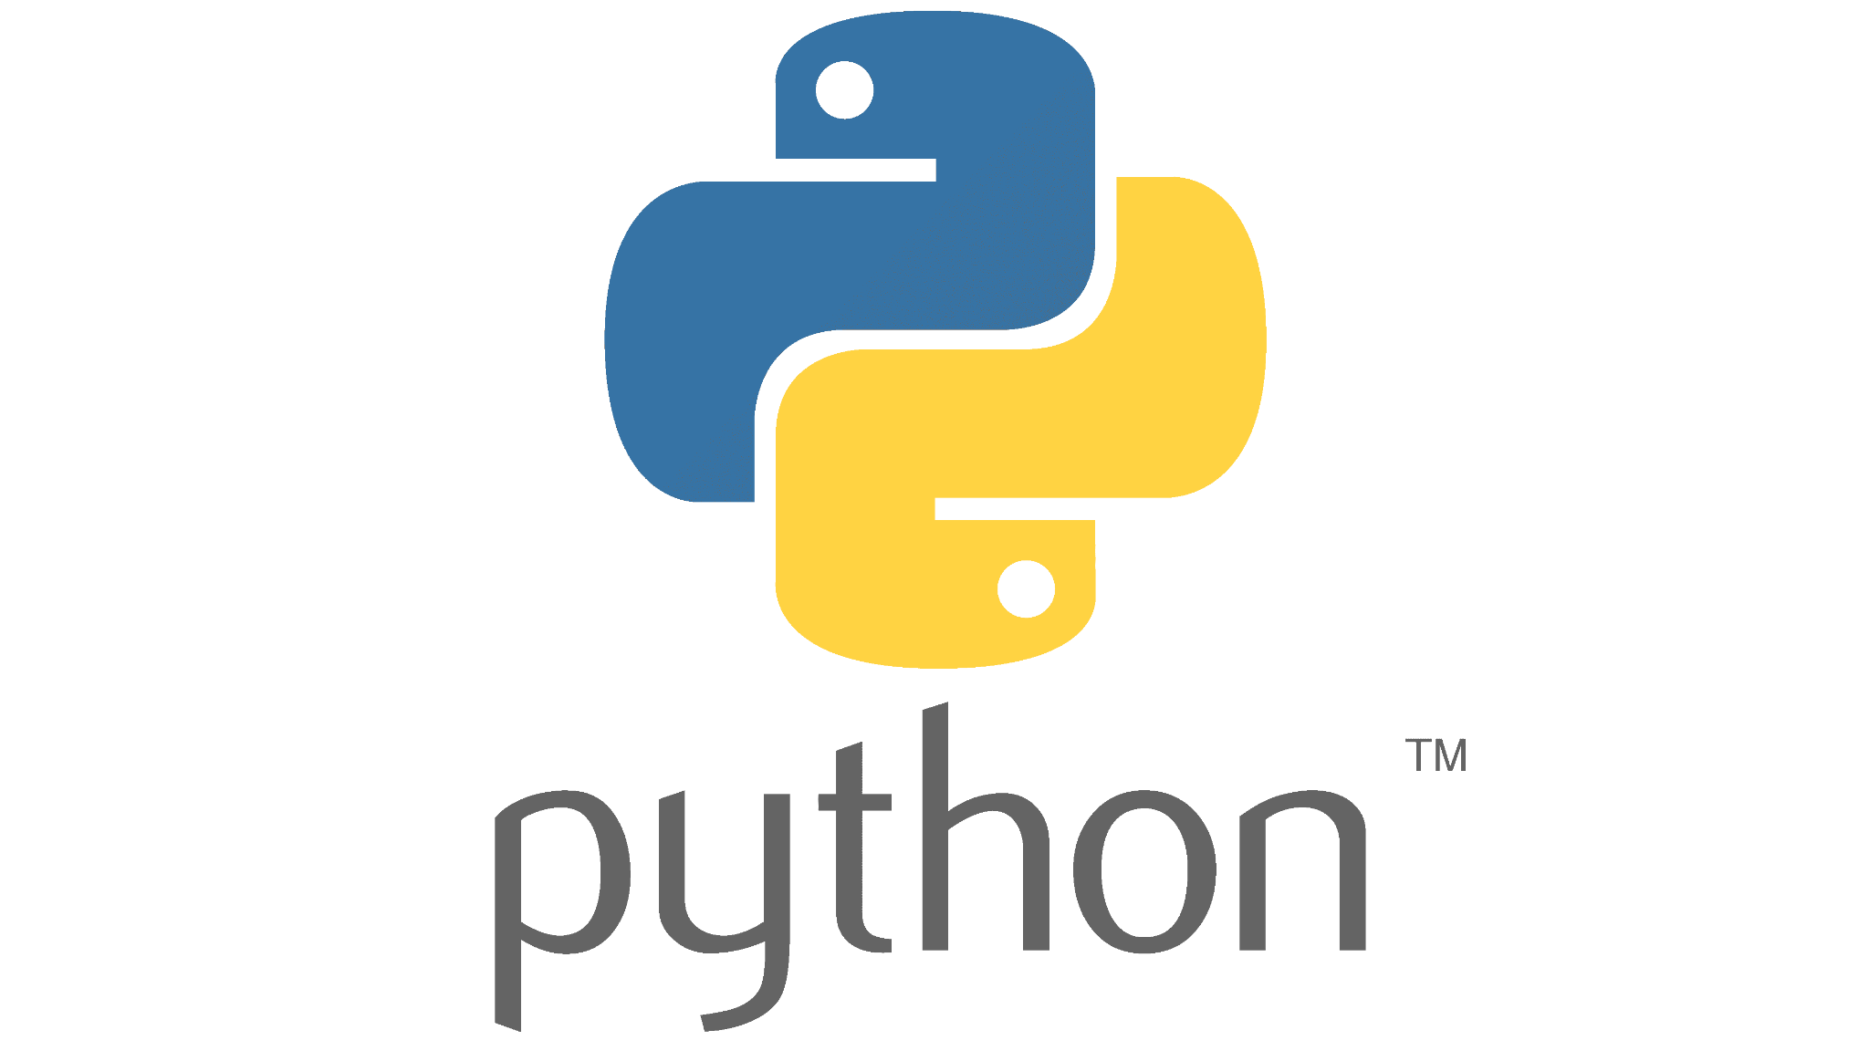

Γλώσσα‘Προγραμματισμού’: {
ex-apostaseos.html
diarkeia_10-mines.css
[23η Εβδομάδα]
[Python]
< Εισηγητής: Νίκος Κούκος >
}
ΕΚΠΑΙΔΕΥΤΙΚΟΣ ΟΜΙΛΟΣ ΕΥΔΟΚΙΜΟΣ

Slide 2
23.1.14{
Αστεροειδείς
ex-apostaseos.html
diarkeia_10-mines.css
Σε αυτό το σημείο, έχουμε ένα μόνο διαστημόπλοιο που μπορούμε να μετακινήσουμε στην οθόνη. Στο τέλος αυτού του βήματος, το παιχνίδι μας θα εμφανίσει επίσης μερικούς αστεροειδείς.
Επιπλέον, θα προσθέσουμε τις συγκρούσεις μεταξύ του διαστημόπλοιου και των αστεροειδών.
class Asteroid(GameObject):
def __init__(self, position):
super().__init__(position, load_sprite("asteroid"), (0, 0))
Όπως και πριν, ξεκινάμε καλώντας τον κατασκευαστή της GameObject με μια συγκεκριμένη εικόνα. Έχουμε προσθέσει την εικόνα σε ένα από τα προηγούμενα βήματα.
}
Γλώσσα Προγραμματισμού Python

Slide 3
23.1.15{
Τυχαιοποίηση της Θέσης
ex-apostaseos.html
diarkeia_10-mines.css
Για να δημιουργήσουμε μια τυχαία θέση, θα πρέπει να προσθέσουμε ορισμένα import στο αρχείο space_rocks/utils.py:
import random
from pygame.image import load
from pygame.math import Vector2
Στη συνέχεια, ας δημιουργήσουμε μια μέθοδο που ονομάζεται get_random_position() στο ίδιο αρχείο:
def get_random_position(surface):
return Vector2(
random.randrange(surface.get_width()),
random.randrange(surface.get_height()),
)
}
Γλώσσα Προγραμματισμού Python

Slide 4
23.1.16{
Μετακίνηση των αστεροειδών
ex-apostaseos.html
diarkeia_10-mines.css
Προς το παρόν, το πρόγραμμά μας δείχνει έξι αστεροειδείς σε τυχαίες θέσεις και είμαστε έτοιμοι να εμπλουτίσουμε λίγο τα πράγματα μετακινώντας τους!
<
def get_random_velocity(min_speed, max_speed):
speed = random.randint(min_speed, max_speed)
angle = random.randrange(0, 360)
return Vector2(speed, 0).rotate(angle)
>
}
Γλώσσα Προγραμματισμού Python

Slide 5
23.1.17{
Σύγκρουση με το Διαστημόπλοιο
ex-apostaseos.html
diarkeia_10-mines.css
Ένα πολύ σημαντικό μέρος αυτού του παιχνιδιού είναι η πιθανότητα να καταστραφεί το διαστημόπλοιό μας από τη σύγκρουση με έναν αστεροειδή.
def _process_game_logic(self):
for game_object in self._get_game_objects():
game_object.move(self.screen)
if self.spaceship:
for asteroid in self.asteroids:
if asteroid.collides_with(self.spaceship):
self.spaceship = None
break
}
Γλώσσα Προγραμματισμού Python

Slide 6
23.1.18{
Σφαίρες
ex-apostaseos.html
diarkeia_10-mines.css
Σε αυτό το σημείο, έχουμε μερικούς τυχαία τοποθετημένους και κινούμενους αστεροειδείς και ένα διαστημόπλοιο που μπορεί να κινηθεί και να τους αποφύγει. Στο τέλος αυτού του βήματος, το διαστημόπλοιό μας θα μπορεί επίσης να αμυνθεί εκτοξεύοντας σφαίρες.
<
class Bullet(GameObject):
def __init__(self, position, velocity):
super().__init__(position, load_sprite("bullet"), velocity)
>
}
Γλώσσα Προγραμματισμού Python

Slide 7
23.1.19{
Συγκρατώντας τις σφαίρες στην οθόνη
ex-apostaseos.html
diarkeia_10-mines.css
Προς το παρόν, όλα τα αντικείμενα του παιχνιδιού συγκρατούνται στην οθόνη. Αυτό περιλαμβάνει και τις σφαίρες. Ωστόσο, λόγω αυτού του θέματος, η οθόνη γεμίζει γρήγορα με σφαίρες που πετούν προς όλες τις κατευθύνσεις. Αυτό μπορεί να κάνει το παιχνίδι υπερβολικά εύκολο!
<
def move(self, surface):
self.position = self.position + self.velocity
>
}
Γλώσσα Προγραμματισμού Python

Slide 8
23.1.20{
Σύγκρουση με Αστεροειδείς
ex-apostaseos.html
diarkeia_10-mines.css
Ένα κρίσιμο στοιχείο από τις σφαίρες μας εξακολουθεί να λείπει: η ικανότητα να καταστρέφουμε αστεροειδείς! Θα το διορθώσουμε σε αυτήν την ενότητα.
<
def _process_game_logic(self):
for game_object in self._get_game_objects():
game_object.move(self.screen)
if self.spaceship:
for asteroid in self.asteroids:
if asteroid.collides_with(self.spaceship):
self.spaceship = None
break
Δείτε τον υπόλοιπο κώδικα στις σημειώσεις…
>
}
Γλώσσα Προγραμματισμού Python

Slide 9
23.1.21{
Διαίρεση των αστεροειδών
ex-apostaseos.html
diarkeia_10-mines.css
Σε αυτό το σημείο, έχουμε ένα παιχνίδι με διαστημόπλοιο, αστεροειδείς και σφαίρες. Στο τέλος αυτού του βήματος, οι αστεροειδείς μας θα χωρίζονται όταν χτυπηθούν από σφαίρα.
Ένας μεγάλος αστεροειδής θα διαιρείται σε δύο μεσαίους, ένας μεσαίος θα διαιρείται σε δύο μικρούς και ένας μικρός θα εξαφανίζεται.
<
def __init__(self, position, size=3):
self.size = size
size_to_scale = {
3: 1,
2: 0.5,
1: 0.25,
}
scale = size_to_scale[size]
sprite = rotozoom(load_sprite("asteroid"), 0, scale)
Δείτε τον υπόλοιπο κώδικα στις σημειώσεις…
>
}
Γλώσσα Προγραμματισμού Python

Slide 10
23.1.22{
Αναπαραγωγή ήχων
ex-apostaseos.html
diarkeia_10-mines.css
Σε αυτό το σημείο, το πρόγραμμά μας εμφανίζει όλα τα αντικείμενα του παιχνιδιού και χειρίζεται τις αλληλεπιδράσεις μεταξύ τους. Στο τέλος αυτού του βήματος, το παιχνίδι θα παίζει επίσης ήχους.
<
import random
from pygame.image import load
from pygame.math import Vector2
from pygame.mixer import Sound
Στη συνέχεια, ας δημιουργήσουμε μια μέθοδο που ονομάζεται load_sound() στο ίδιο αρχείο:
def load_sound(name):
path = f"assets/sounds/{name}.wav"
return Sound(path)
<
}
Γλώσσα Προγραμματισμού Python

Slide 11
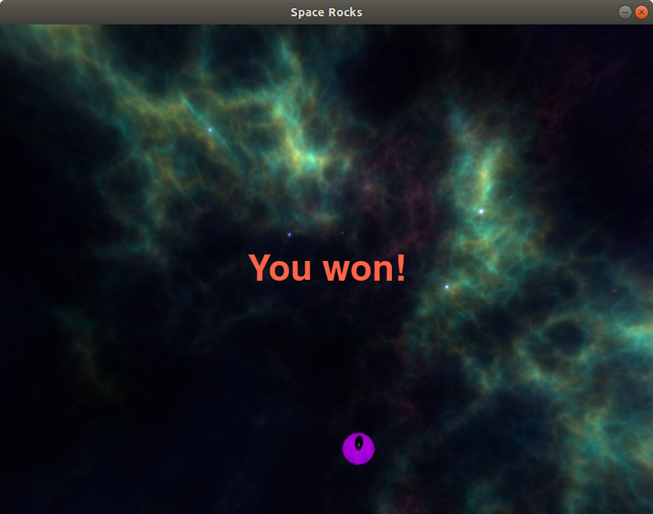
23.1.23{
Τερματισμός του παιχνιδιού
ex-apostaseos.html
diarkeia_10-mines.css
Σε αυτό το σημείο, το παιχνίδι μας έχει σχεδόν ολοκληρωθεί, με χειρισμό εισόδου, αλληλεπιδράσεις, εικόνες, ακόμη και ήχους.
Στο τέλος αυτού του βήματος, θα εμφανίσουμε επίσης την κατάσταση του παιχνιδιού στην οθόνη.
}
Γλώσσα Προγραμματισμού Python

Slide 12
23.1.24{
Συμπέρασμα
ex-apostaseos.html
diarkeia_10-mines.css
<
Μάθαμε πώς να:
• Φορτώνουμε εικόνες και να τις εμφανίζουμε στην οθόνη
• Προσθέτουμε χειρισμό εισόδου στο παιχνίδι μας
• Εφαρμόζουμε τη λογική του παιχνιδιού και την ανίχνευση σύγκρουσης στην Python
• Παίζουμε ήχους
• Εμφανίζουμε κείμενο στην οθόνη
>
}
Γλώσσα Προγραμματισμού Python

